Slide 1

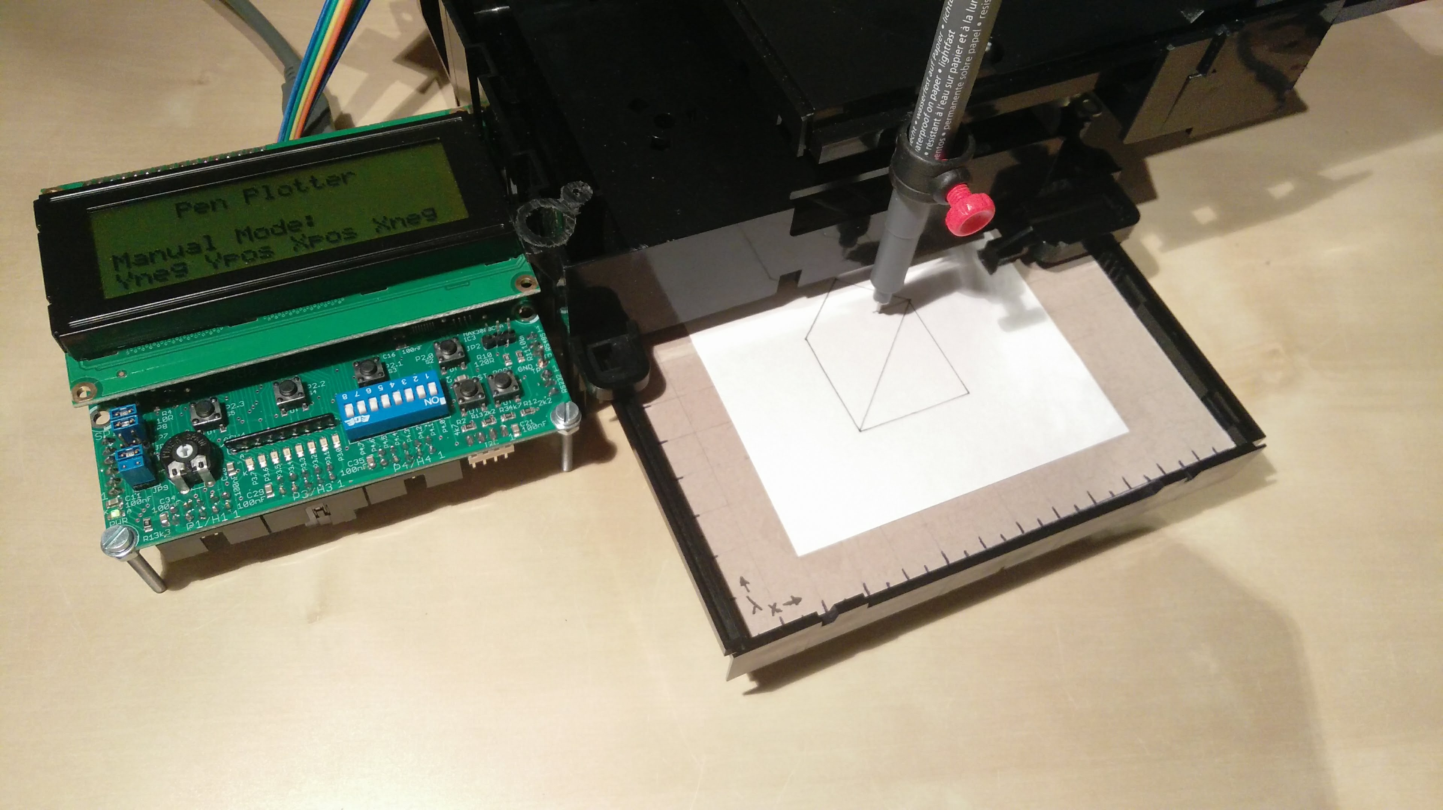
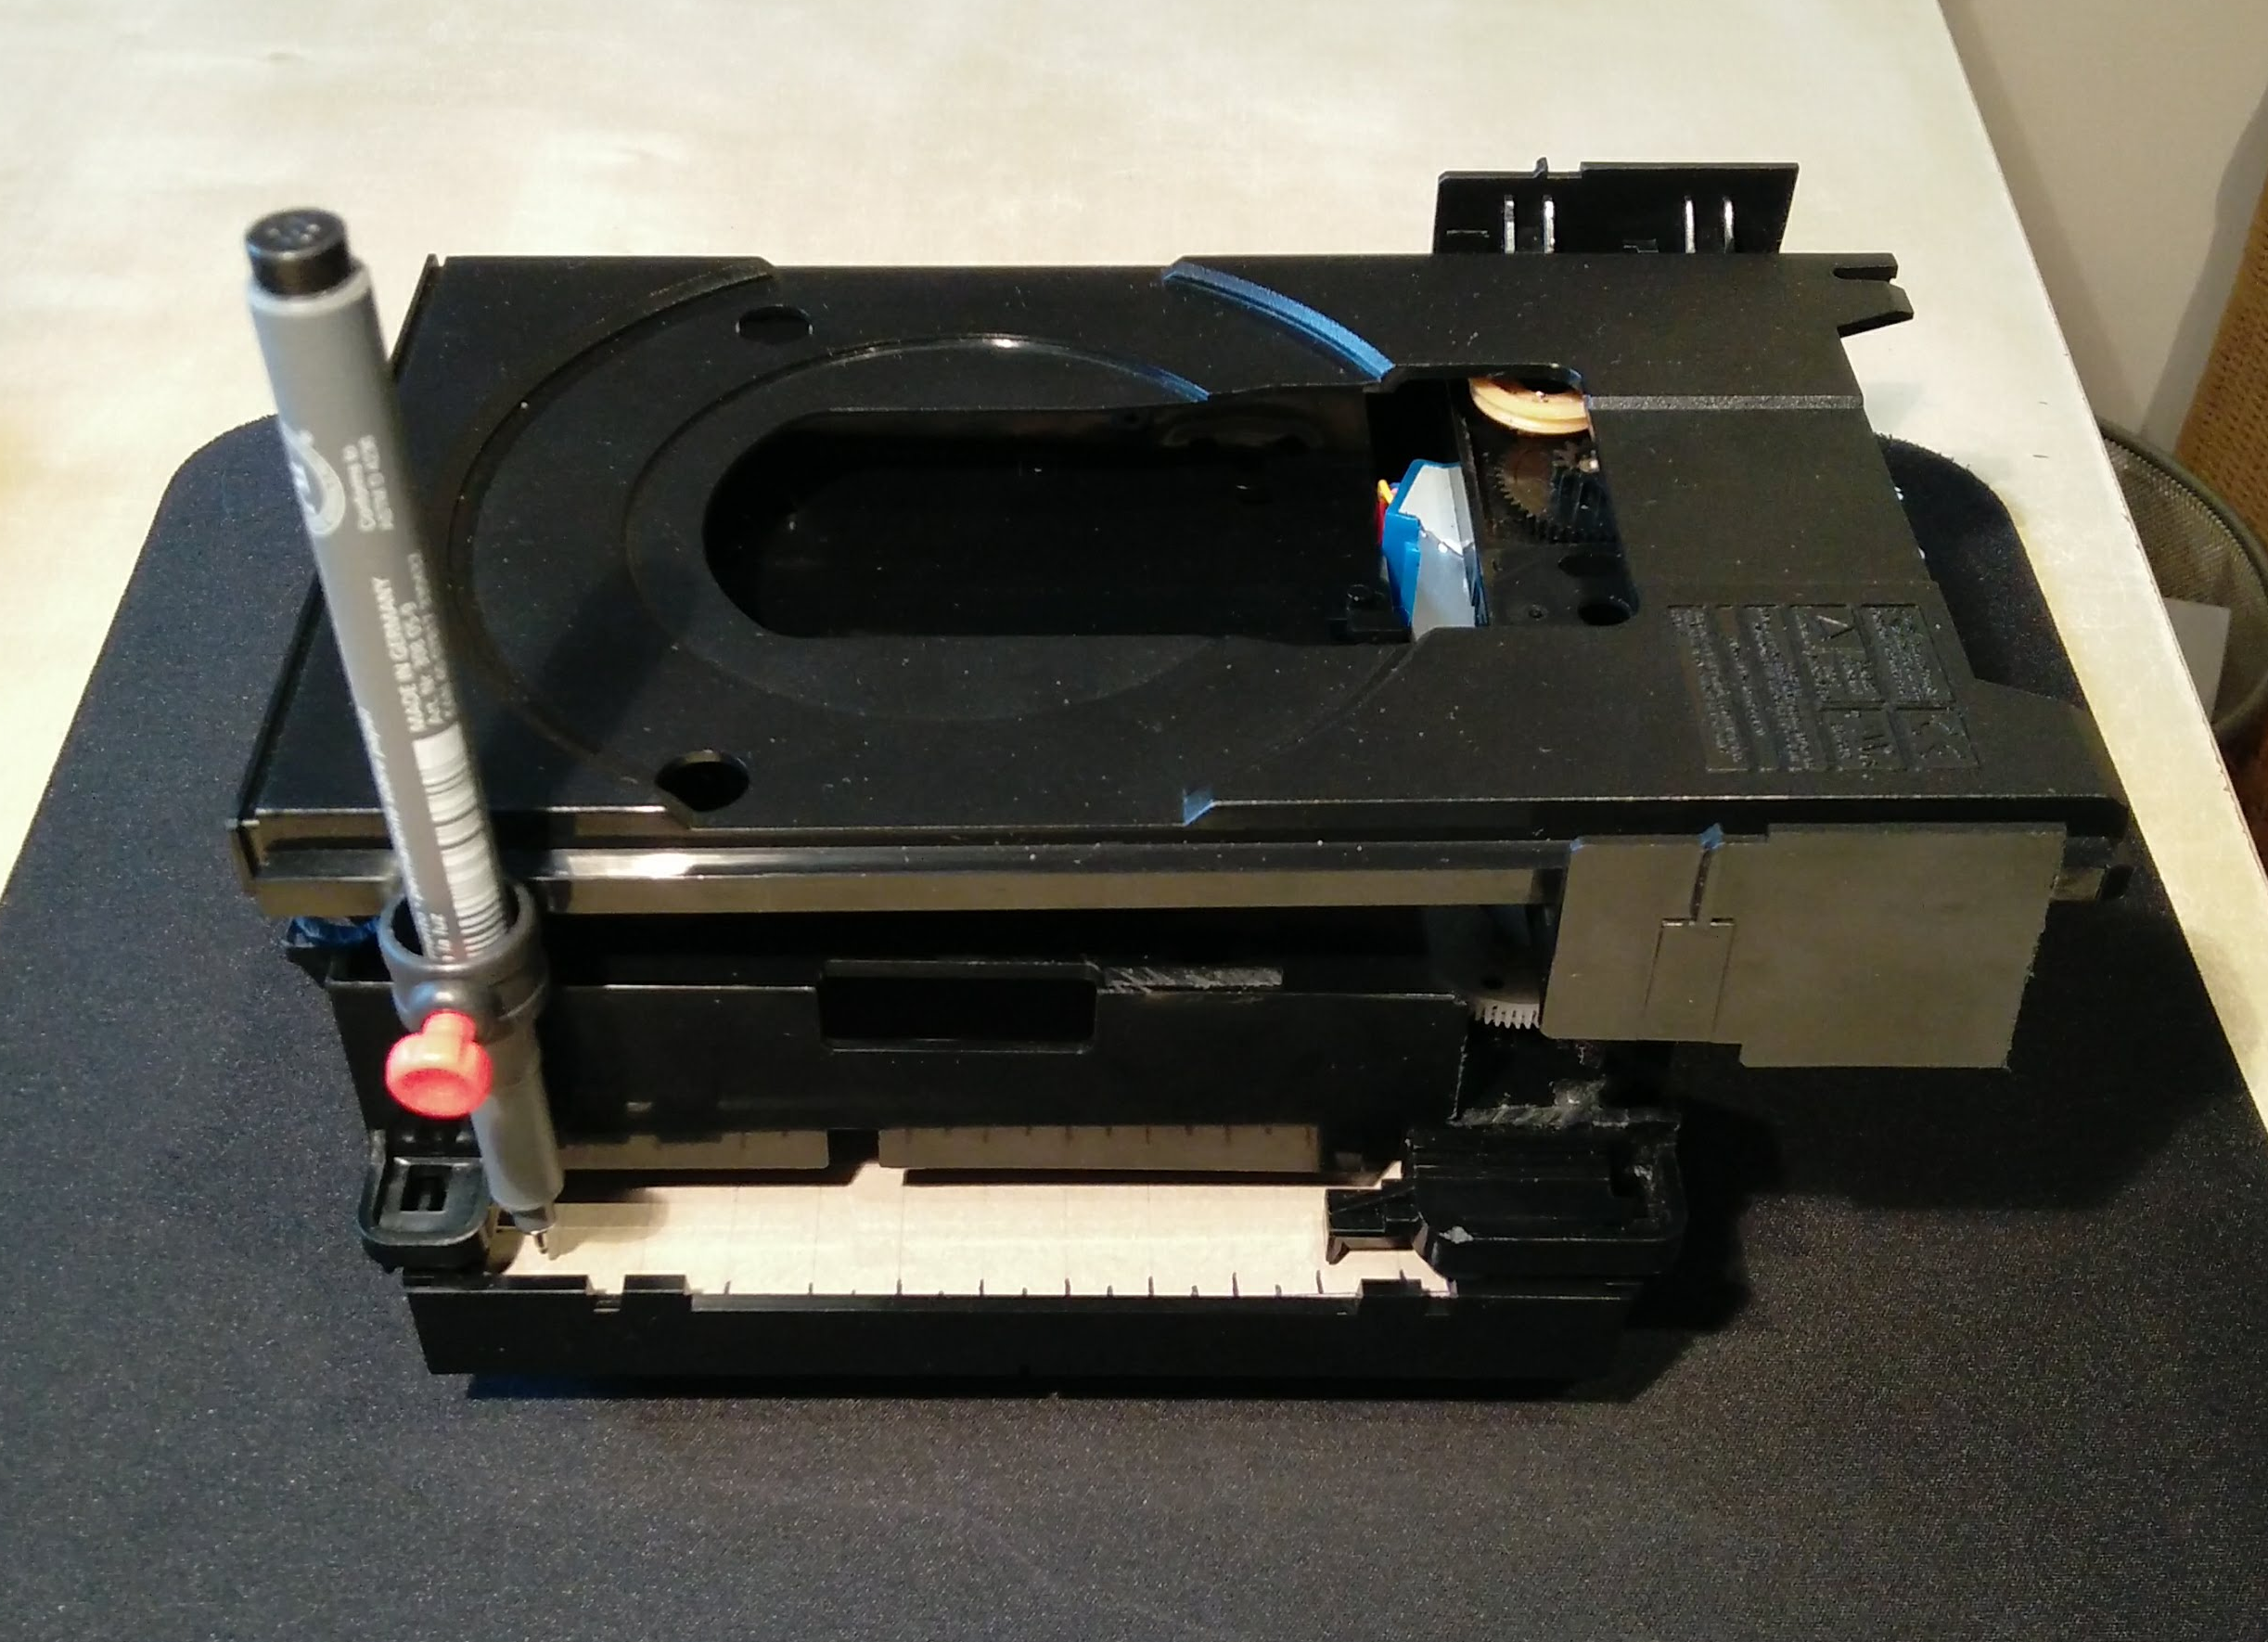
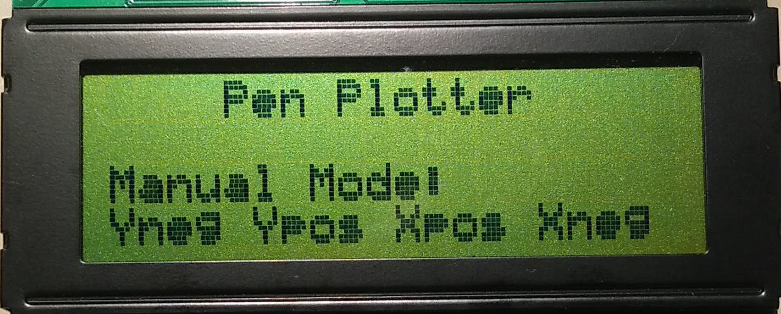
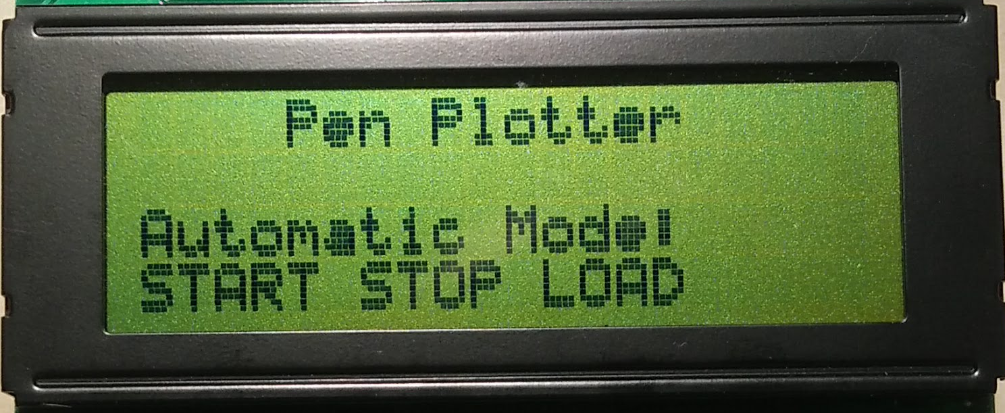
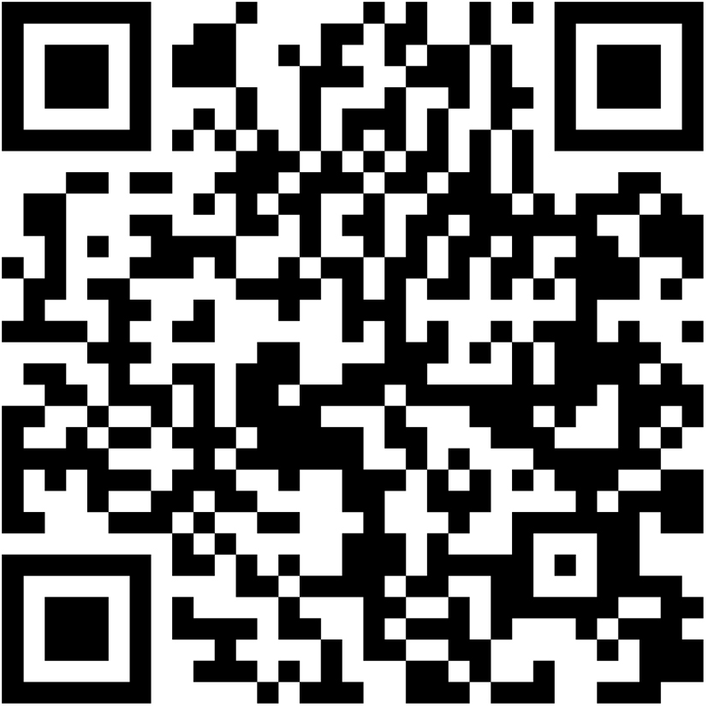
Projectbegeleider: Marc Roggemans
Student: Ward Lefevre
Academiejaar: 2017-2018
De Pen Plotter
SITUERING
Dit project werd uitgevoerd in kader van het opleidingsonderdeel Practice Enterprise, toebehorend aan de eerste fase Embedded Elektronica. Deze plotter kan G-Code inlezen en vervolgens de assen correct aansturen om zo een tekening te maken. Ook kan je manueel de assen besturen.
SPECIFICATIES
HARDWARE
Microcontroller (XC888)
Stappenmotoren (28BYJ48)
Drivers (ULN2003)
Oude DVD/CD spelers
SOFTWARE
Manual mode
Automatic mode (G-Code)
WERKING
MANUAL MODE
De gebruiker stuurt de pen plotter aan met de drukknoppen P2.3-P2.0. Er kan schuin getekend worden door twee knoppen tegelijk in te drukken.
AUTOMATIC MODE
De gewenste tekening of tekst moet omgezet worden naar G-Code. Dit kan vrij eenvoudig gebeuren met het gratis programma InkScape. Vervolgens moet deze G-Code ingelezen worden in de microcontroller. Nu kan de controller de assen in de correcte volgorde aansturen om het bestand te tekenen.
Thomas More
Bachelor in de elektronica
Campus Sint-Katelijne-Waver, Jan De Nayerlaan 5, 2860 Sint-Katelijne-Waver, België
Telefoon: +32 15 31 69 44| www.thomasmore.be
Email: info@thomasmore.be

